Slide 1
개발환경 구축 및 실행

Slide 2
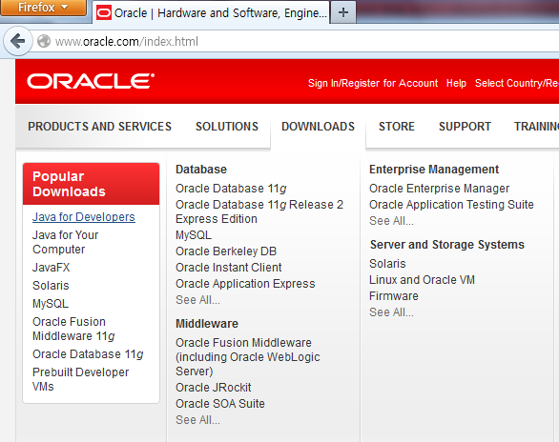
웹사이트 접속 (http://www.oracle.com/) → java for developers link 선택

Slide 3
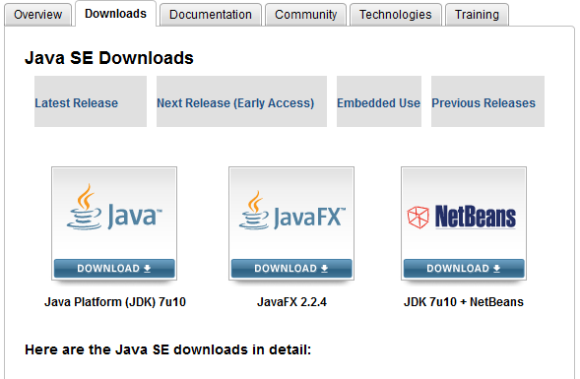
Java Platform (JDK) download link 선택

Slide 4
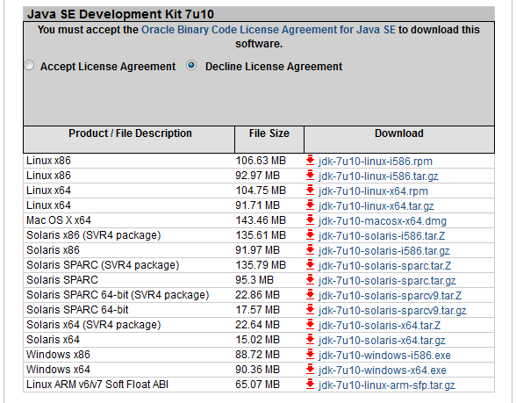
설치 파일 download link 선택 → download 후 실행 (설치)

Slide 5
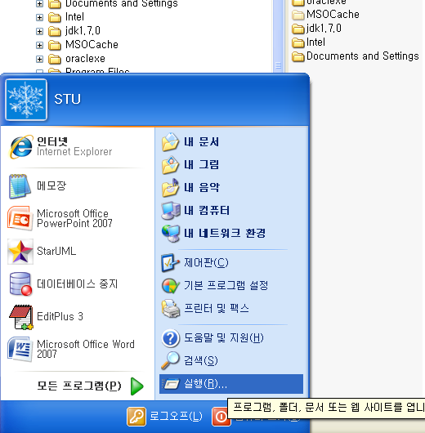
시작 → 실행 메뉴 선택

Slide 6
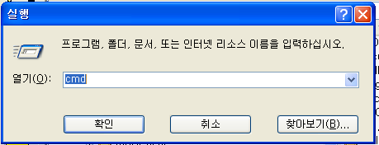
실행 창에 cmd 입력 후 확인 (명령 프롬프트 실행)

Slide 7
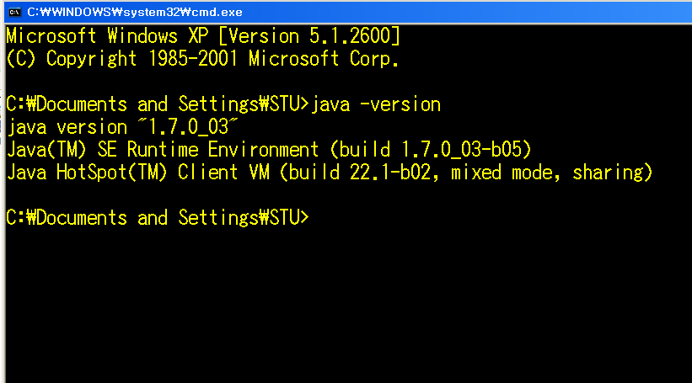
Java –version 실행해서 jdk 설치 확인

Slide 8
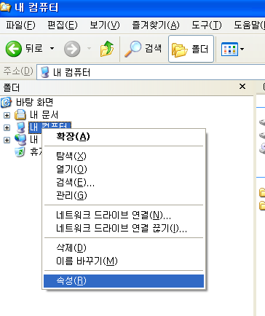
내컴퓨터 → 속성 메뉴 선택

Slide 9
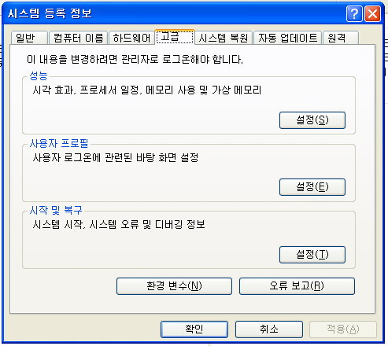
시스템 등록 정보 창에서 고급 탭 선택

Slide 10
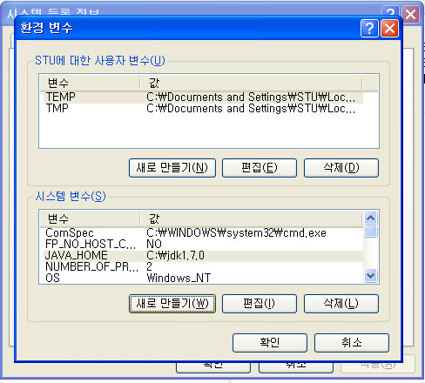
새로 만들기 선택

Slide 11
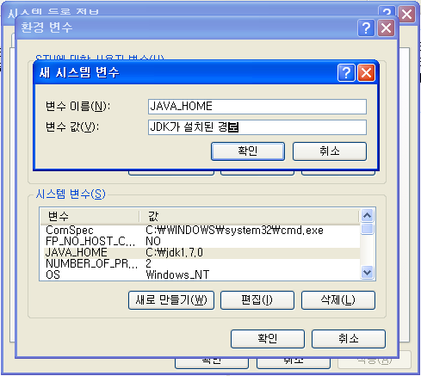
JAVA_HOME 시스템 변수 생성 후 확인
→ 변수 이름에 JAVA_HOME / 변수 값에 JDK 설치 경로 지정

Slide 12
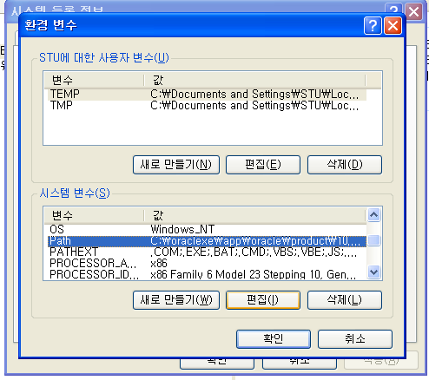
시스템 변수 항목 중 Path 항목 선택 후 편집 버튼 클릭

Slide 13
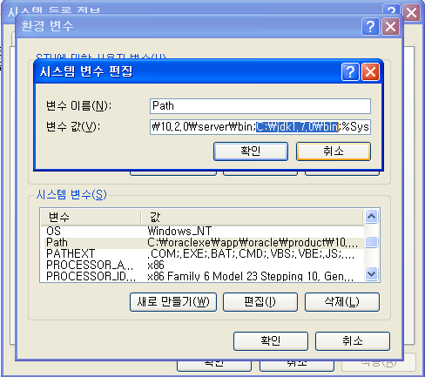
변수 값에 JDK 설치 경로 입력 후 확인 (입력 값 좌/우에 ;으로 구분)

Slide 14
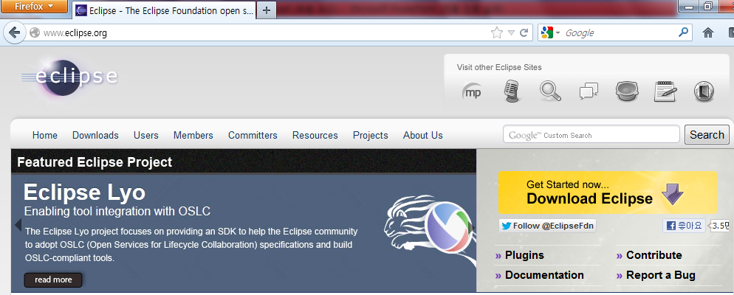
Eclipse download site 접속 (http://www.eclipse.org/) → eclipse download link 선택

Slide 15
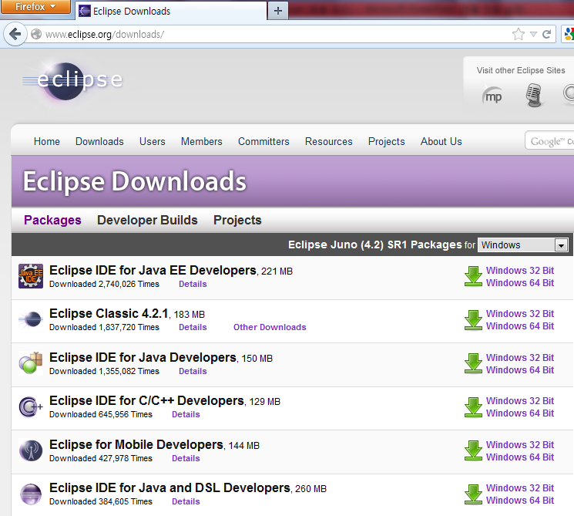
적절한 버전의 eclipse download link 선택

Slide 16
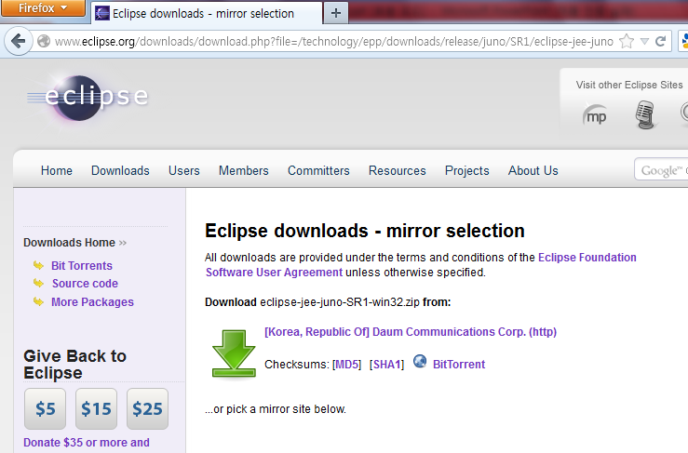
Download link 선택해서 download

Slide 17
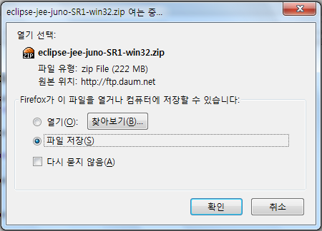
Download file 저장

Slide 18
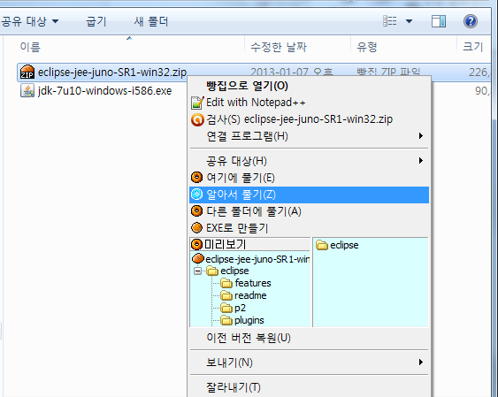
다운로드 완료된 파일 압축 풀기

Slide 19
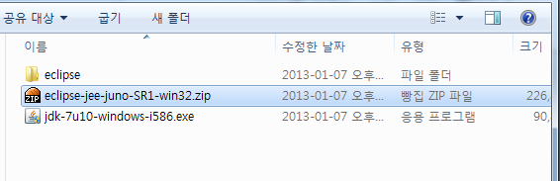
압축 해제 결과

Slide 20
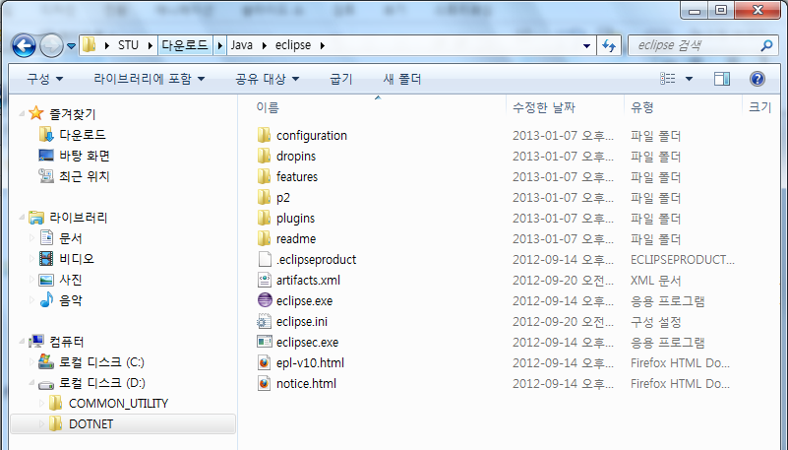
압축 해제된 폴더에서 eclipse.exe 실행

Slide 21
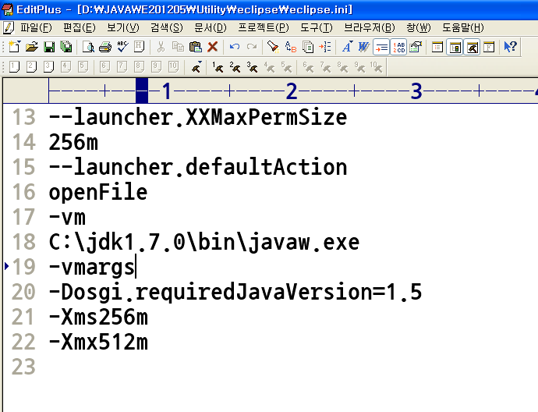
Eclipse 실행 시 오류 발생할 경우 eclipse.ini 파일 수정
JDK 설치 경로

Slide 22
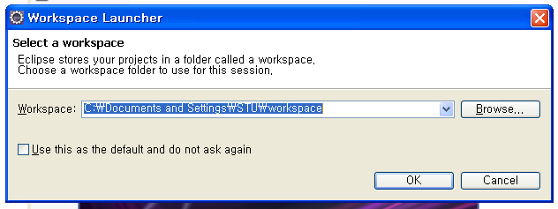
Workspace Launcher 창에서 browse 버튼 선택

Slide 23
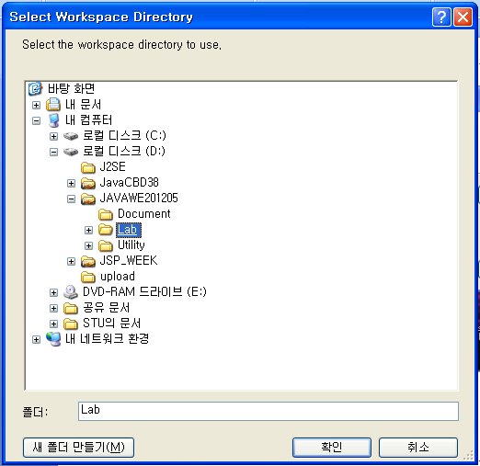
Workspace로 사용할 경로 생성 및 지정

Slide 24
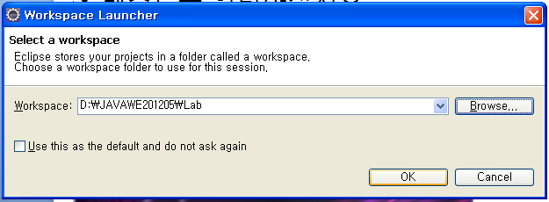
지정된 경로 확인 후 OK 선택

Slide 25
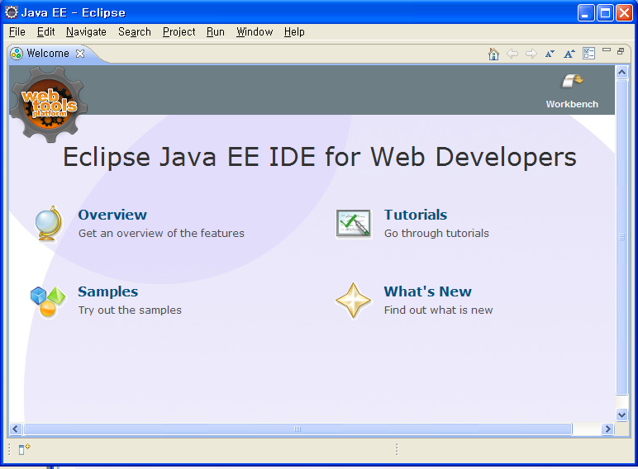
시작(welcome) 창 확인 후 닫기

Slide 26
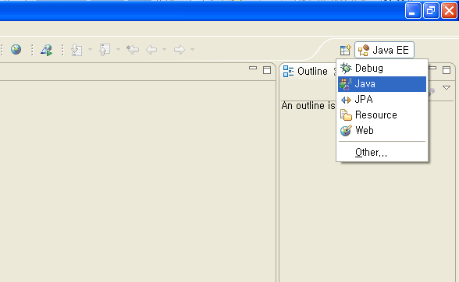
Perspective 선택/변경

Slide 27
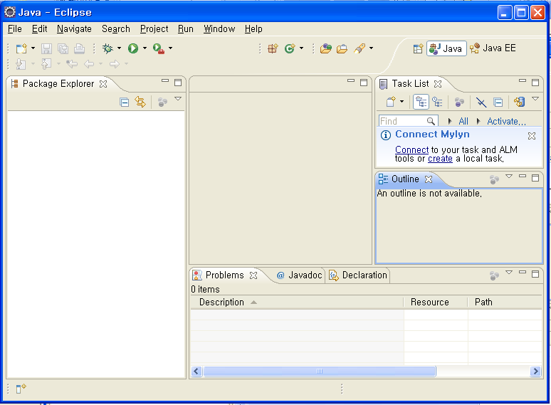
Java perspective 선택 결과 화면

Slide 28
Eclipse 기초 설정

Slide 29
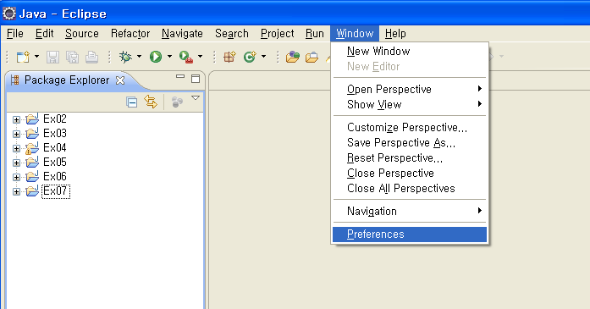
Eclipse 환경 설정 메뉴 선택

Slide 30
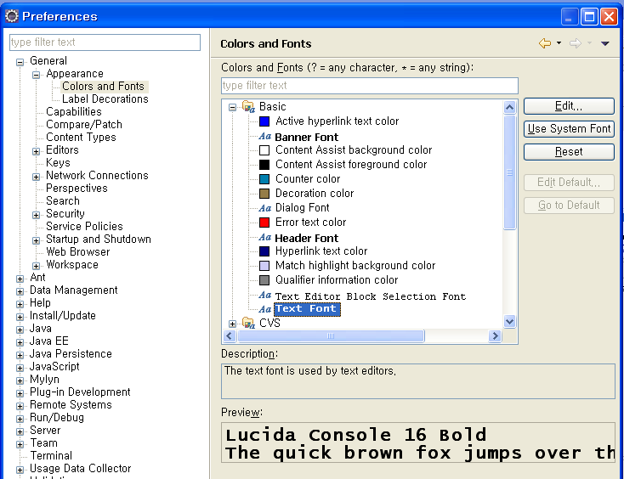
폰트 속성 조정

Slide 31
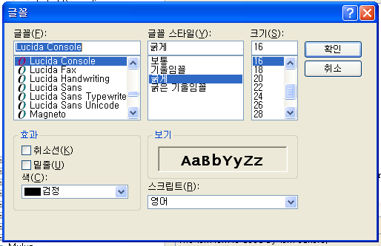
선호하는 폰트 선택 후 확인

Slide 32
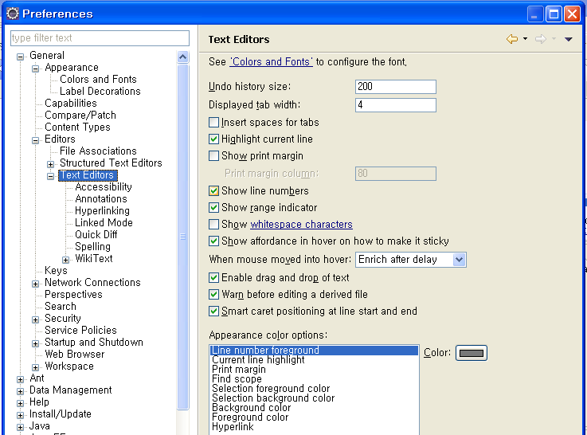
라인 번호 표시 옵션 선택

Slide 33
편집기와 Compiler를 이용해서
Hello World Program 작성

Slide 34
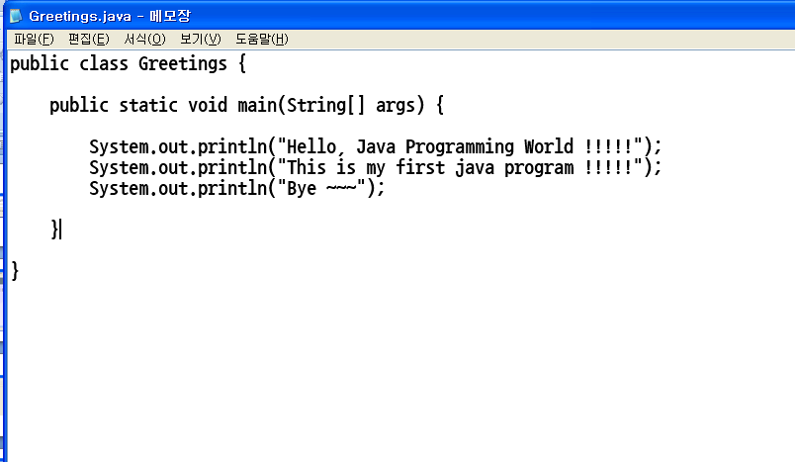
텍스트 편집기에 소스 코드 작성

Slide 35
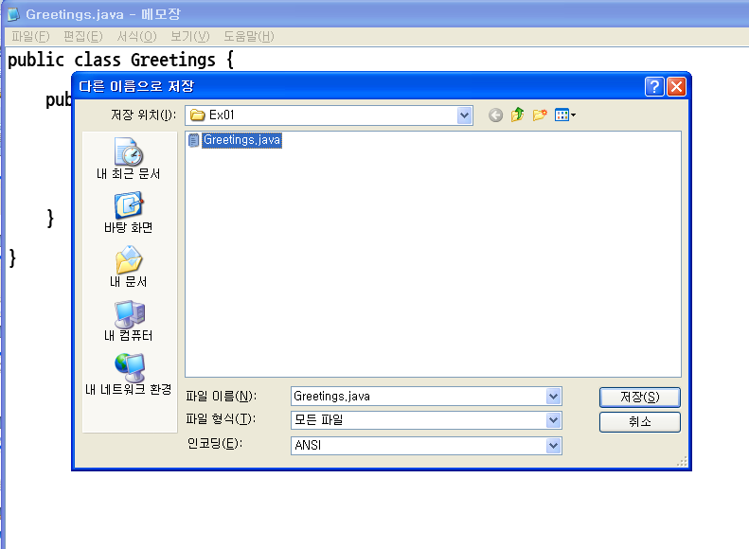
소스 코드 저장

Slide 36
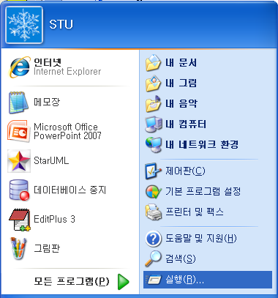
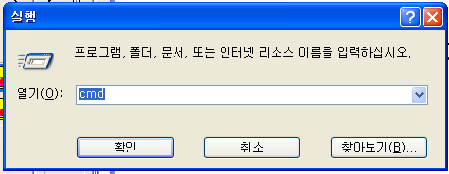
시작 → 실행 → cmd 입력 후 확인 (명령 프롬프트 실행)

Slide 37
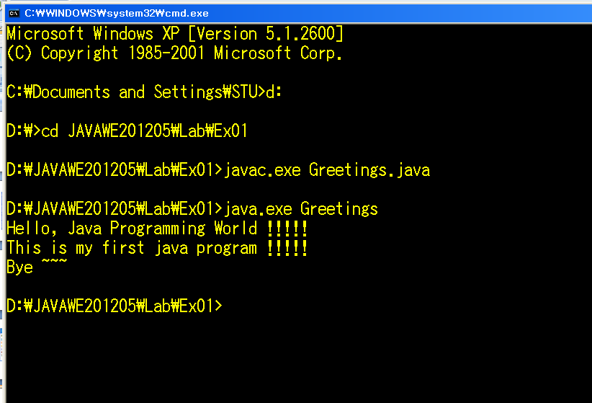
소스파일이 있는 경로로 이동 → 컴파일 → 실행

Slide 38
Java API Reference Site

Slide 39
웹사이트 접속 (http://www.oracle.com/) → java for developers link 선택

Slide 40
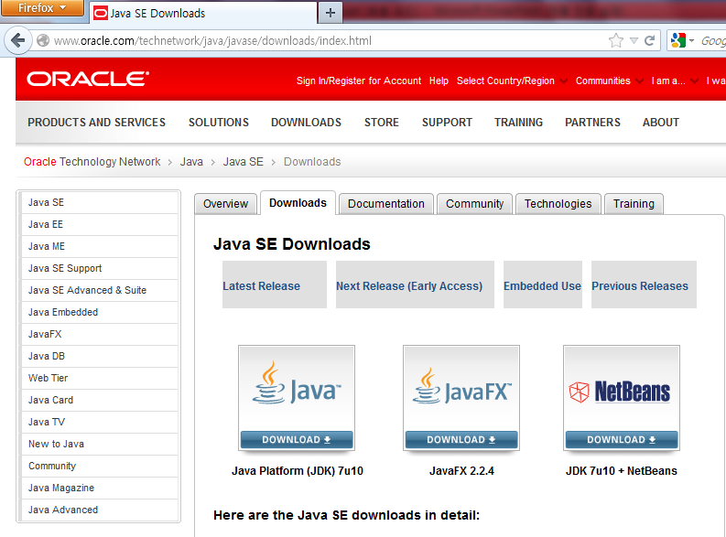
Documentation link 선택

Slide 41
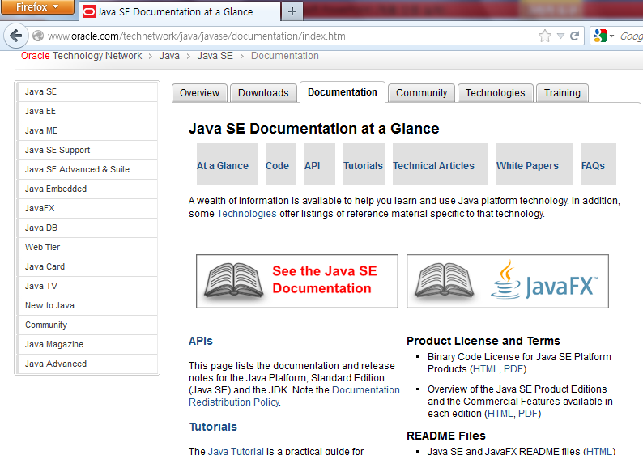
API link 선택

Slide 42
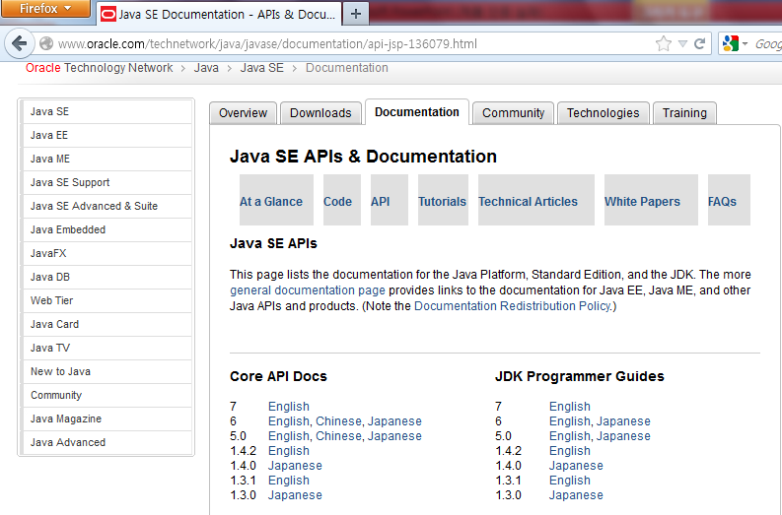
버전 7 영문판 선택

Slide 43
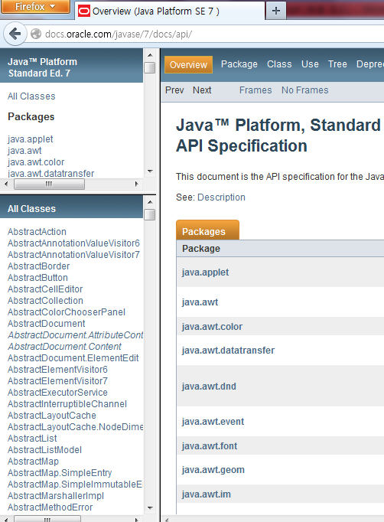
원하는 패키지 및 클래스 선택

